Slide 1
Tertiarisation et services associés
Quelles sont les innovations existantes sur cette tendance?
Justine Hourriez (justine.hourriez@free.fr)
Anaïs Maillard (anais-maillard@orange.fr)
L3 Marketing-Vente - Promotion 2013/2014

Slide 2
PARTIE 1
Exploiter les tendances

Slide 3
1. Introduction

Slide 4
Contexte
La situation économique actuelle oblige, de plus en plus, les entreprises à adopter une « optique production », c’est-à-dire d’adopter une stratégie basée sur le prix et la disponibilité.
C’est dans ce contexte que l’on peut observer le phénomène croissant de la tertiarisation des entreprises. Celles-ci ont recours aux « services associés » pour les aider à soutenir leurs activités principales.
Ainsi, ils permettent:
La fidélisation de la clientèle
Un Moyen de différenciation face à une compétitivité accrue
L’accroissement et la stabilisation du chiffre d’affaires
Améliorer l’image de l’entreprise

Slide 5
Définitions
Les services : « Une activité de service se caractérise essentiellement par la mise à disposition d'une capacité technique ou intellectuelle. A la différence d'une activité industrielle, elle ne peut pas être décrite par les seules caractéristiques d'un bien tangible acquis par le client. Compris dans leur sens le plus large, les services recouvrent un vaste champ d'activités qui va du commerce à l'administration, en passant par les transports, les activités financières et immobilières, les activités scientifiques et techniques, les services administratifs et de soutien, l'éducation, la santé et l'action sociale. » INSEE
La tertiarisation : « Le secteur tertiaire recouvre un vaste champ d'activités qui va du commerce à l'administration, en passant par les transports, les activités financières et immobilières, les services aux entreprises et services aux particuliers, l'éducation, la santé et l'action sociale.
Le périmètre du secteur tertiaire est de fait défini par complémentarité avec les activités agricoles et industrielles (secteurs primaire et secondaire). » INSEE

Slide 6
Intérêt de la tendance
La tertiarisation des entreprises est remarquée dans tous les secteurs d’activité. En effet, les services sont de plus en plus nombreux, et les entreprises, produisant ou vendant initialement des biens, intègrent des services dans leurs offres. On parle d’ailleurs de tertiarisation de l’économie.
L’intérêt de celle ci est de permettre aux entreprise de se diversifier et de s’adapter aux mutations des styles de vie et comportements d’achat. En effet, avec la montée en puissance des nouvelles technologies, les consommateurs se tournent davantage vers le digital avec la diffusion d’Internet et des applications smart-phone, développées par la plupart des entreprises.
De plus, les services, tels que les services après-vente par exemple, permettent de rassurer les clients, de plus en plus attentifs à leurs dépenses.

Slide 7
Avantages et limites
AVANTAGES
Praticité pour les consommateurs (applications, livraisons, automatisation, garde enfants)
Convivialité, divertissement (cours de cuisine, de sport, expérientiel)
Sécurité pour les consommateurs (SAV, GPS)
Plus value pour les entreprises (astuces cuisines (on a des idées et on veut les équipements/ingrédients utilisés), vente additive (pack moins cher que d’avoir un forfait internet, un forfait mobile séparés…), personnalisation (produits plus chers en général))
Valeur ajoutée pour les consommateurs
Fidélisation des clients
Différenciation et diversification des entreprises (innovations par les services)
LIMITES
Hausse des prix
Modification des emplois
Possibilités de suppression de postes (automatisation)
Services parfois indifférenciés donc risques de désengagement de la part des clients vis-à-vis de l’entreprise
Risque que tout soit fait par Internet ou smart-phone donc fermeture des commerces

Slide 8
2. Carte mentale

Slide 9
Offre globale / vente additive
Nutrition - santé
Écologie
Services à la famille
Fidélisation
Donner de la valeur
Rassurer et éduquer
Personnalisation
Applications
TERTIARISATION
ET
SERVICES ASSOCIES
Do it yourself
Différenciation
Vivre un moment unique
Cours
Expérientiel
Bifurcation en service
Double fonctionnalité
Services associés
Automatisation
Livraison / driving

Slide 10
3. Les alternatives

Slide 11
3.1 Rassurer et éduquer
Nutrition-santé
Écologie
Service à la famille

Slide 12
3.1.1 Définition du concept
Les consommateurs, évoluant dans une société de surconsommation, sont de plus en plus exigeants quant à la qualité des produits. Ils sont également attentifs à l’environnement.
Les entreprises ont donc développées des services pour s’adapter aux changements de comportement des consommateurs

Slide 13
3.1.2 Nutrition santé
Les régimes :
L’activité première de Gerlinéa est la production de biens destinés au régime (biscuits peu caloriques, barres chocolatées, substituts alimentaires…).
Elle a cependant diversifiée son activité, grâce à son site internet, en mettant à disposition de ses clients, des solutions de régime adapté à toutes situations (excès, après les fêtes…).
Elle propose des conseils donnés par une experte et des menus adaptés. Le consommateur peut désormais s’auto-contrôler et suivre sa courbe d’évolution durant son régime via la création d’un profil sur le site de l’entreprise.

Slide 14
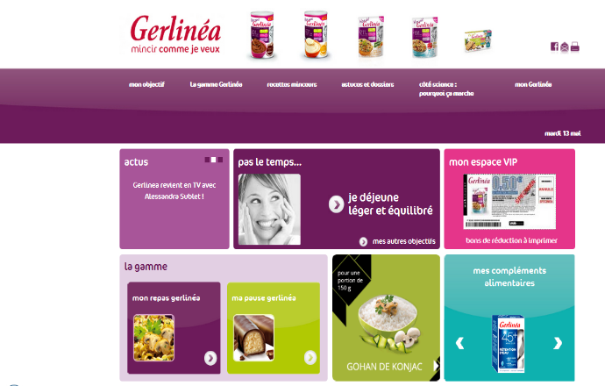
http://www.gerlinea.fr/

Slide 15
NaturHouse :
NaturHouse est une chaîne de point de vente proposant des compléments alimentaires naturels ainsi que des conseils donnés par de véritables nutritionistes.
Mettant en place un suivi régulier des consommateurs par le biais de rendez-vous hebdomadaires, l’entreprise ne présente pas son offre comme un régime mais comme un réel programme de rééducation alimentaire.
Naturhouse a mis à disposition, sur son site internet, des recettes, des tests de connaissances nutritionnelles et des outils permettant le calcul d’IMC.

Slide 16
http://www.naturhouse.fr/

Slide 17
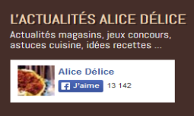
Les astuces cuisines et conseils:
Alice Délice vend principalement des ustensiles de cuisines, des livres de recettes, une épicerie originale et variée.
Avec la création d’une page Facebook, l’entreprise a su créer des services associés utiles pour ses clients, proposant de ce fait, des recettes simples et originales ainsi que des conseils cuisine (disponibles aussi sur des forums facilitant le partage d’expérience).
Il en est de même pour Maggi, qui propose des recettes et astuces, des vidéos explicatives permettant de réaliser au mieux les recettes ainsi que des conseils pour mieux manger avec des coaching culinaire.
http://www.alicedelice.com/

Slide 18
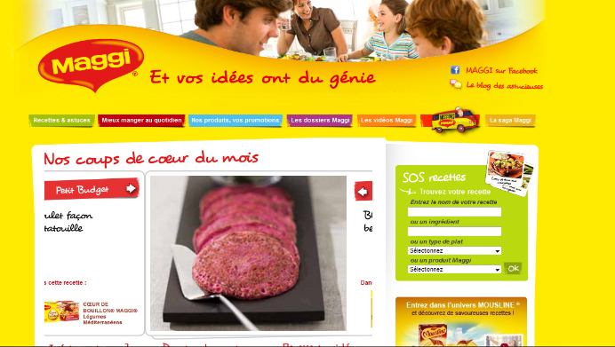
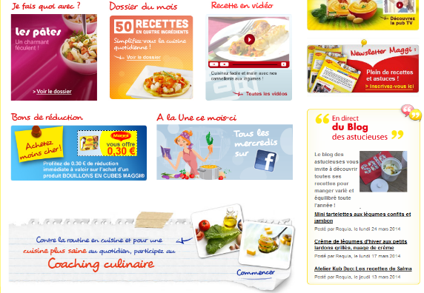
http://www.maggi.fr/

Slide 19
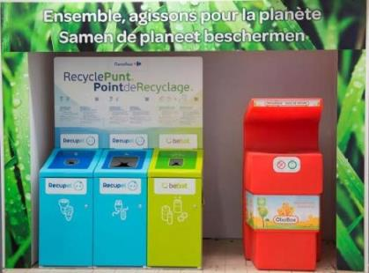
3.1.3 Écologie
Recyclage:
Des entreprises proposent un système de récupération collectif de certains produits électriques pour permettre leur recyclage. Les points de dépôts se situent généralement dans des endroits stratégiques (galeries marchandes par exemple) qui sont en partenariat avec des entreprises telles que Bebat, Recupel, Atravet.
Les hypers et supermarchés, comme Carrefour, ont donc étendus leur gamme de services en proposant à leurs clients de ramener leurs piles, ampoules, batteries...
http://www.eco-systemes.fr/les-solutions-de-collecte3.php
http://www.carrefour.com/fr/actualit%C3%A9s/carrefour-aide-ses-clients-%C3%A0-recycler

Slide 20
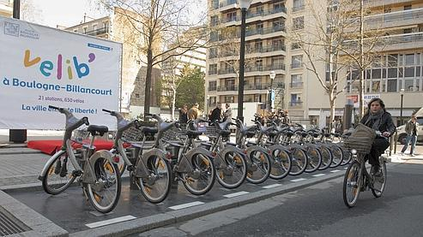
Vélib :
Une mise à disposition de vélos, en libre-service, dans les grandes agglomérations a été créée il y a quelques années. Elle permet aux usagers de bénéficier d’un moyen de déplacement écologique et économique (gain d’argent et de temps) par le biais d’un abonnement autre que les transports en commun.

Slide 21
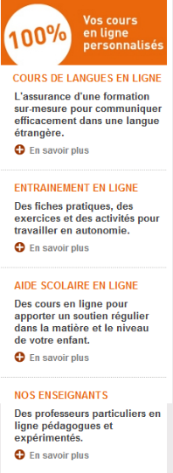
3.1.4 Services à la famille
Soutien scolaire :
Acadomia propose des cours particuliers et des stages collectifs dans toutes les matières afin d'aider les élèves à optimiser leurs résultats à l'école quelques soit leur niveau.
Désormais, l’entreprise s’est diversifiée en offrant à ses clients un soutien scolaire en ligne (Acadomia Online) par des professeurs expérimentés. Ce site offre également la possibilité de compléter les cours des usagers par des activités interactives et des fiches conseils. Enfin, l’entreprise propose des suivis personnalisés par des conseillers.
http://profonline.acadomiaonline.fr/

Slide 22
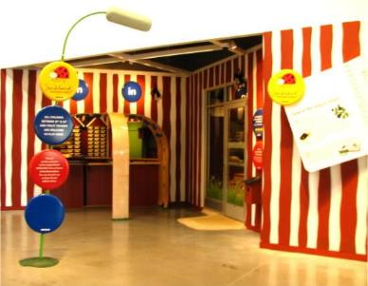
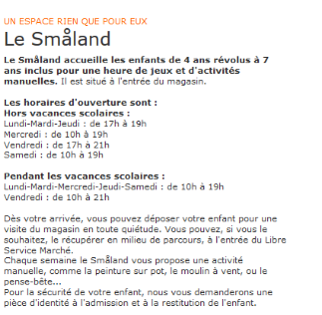
Garde d’enfants:
Pour facilité la visite en magasin et des achats en toute tranquillité, Ikea propose de garder les enfants de ses clients : Le SMALAND (= forêt magique) .
Chaque jour les collaborateurs d’Ikea proposent de fabriquer quelques objets aux enfants gardés.
http://www.ikea.com/fr/fr/

Slide 23
3.2 Donner de la valeur
Offre globale/vente additive
Fidélisation
Personnalisation
Do it yourself

Slide 24
3.2.1 Définition du concept
De nos jours, les produits sont de plus en plus standardisés et les consommateurs ont un large choix pour répondre à leurs besoins et/ou attentes.
Les entreprises ont donc trouvé des techniques pour ajouter de la valeur à leurs offres et influencer le comportement d’achat des clients.

Slide 25
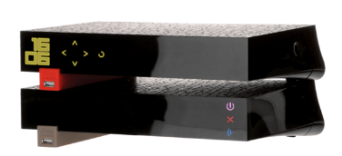
3.2.2 Offre globale / vente additive
Offre Internet / TV / Mobile:
L’opérateur Free regroupe dans un seul et même « pack » plusieurs offres (téléphone, accès Internet, télévision). Diverses Freebox existent, auxquelles sont associées sont associés de nombreux services (qui diffèrent selon l’offre).
D’autre part, Free propose des réductions sur les forfaits mobiles pour ses adhérents, ainsi pour 29,90 euros, un consommateur peut bénéficier de l’offre Internet, téléphone et mobile (forfait basique : SMS illimités, 2h d’appel, 50 Mo internet).
http://www.free.fr/adsl/index.html

Slide 26
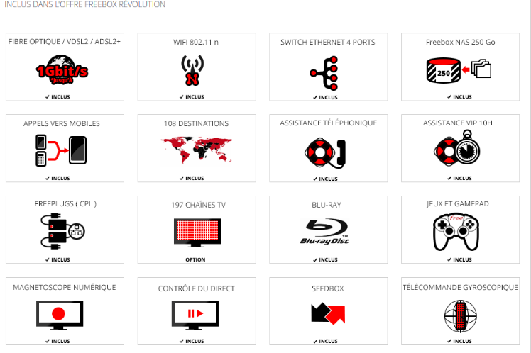

Slide 27
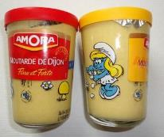
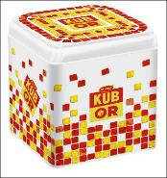
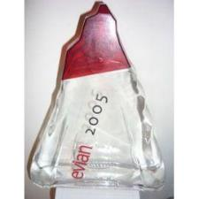
Les primes contenant:
De nombreuses marques font des promotions sur leur produit en offrant aux clients :
Des packaging réutilisables (bouteille Evian qui sert de carafe, verre à moutarde Amora réutilisable, boîte en métal réutilisable (Alsa/Kub Or…)…)
Des verres (à bière (Heinneken), à Whisky (Chivas)…)
Etc.

Slide 28
Service après-vente et extension de garantie:
La plupart des enseignes ont inclus à leurs offres le service après-vente. Il permet aux clients, qui rencontrent un problème avec un produit, de bénéficier d’une assistance (main d’oeuvre, déplacement, remplacement…). C’est le cas de Décathlon qui propose des solutions aux clients.
Il en est de même au niveau des extensions de garantie proposées par Darty par exemple, qui assurent une garantie des produits achetés pendant 1 à 3 ans supplémentaires.
www.darty.com/
http://www.decathlon.fr/

Slide 29
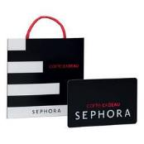
3.2.3 Fidélisation
Les cartes:
Sephora propose à ses clients des cartes cadeaux, qui permettent de capter de nouveaux clients et fidéliser ceux existants.
Promod a développé une carte de fidélité qui permet, via un système de points, d'obtenir des bons et chèques cadeaux. De plus, grâce à cette carte, les clientes ont accès aux “pré-soldes” et bénéficient de soldes exclusives.
Yves Rocher envoie chaque année, à la date anniversaire de ses clientes fidèles, une carte anniversaire avec des offres exclusives.

Slide 30
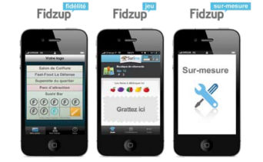
Fidzup
Fidzup a anticipé la nouvelle tendance du mobile, qui est devenu un canal de communication majeur. Ainsi l’entreprise propose des solutions de marketing mobile pour fidéliser de façon ludique le consommateur.
Fidzup place donc le mobile au centre de la relation client en lançant les premières applications permettant de fidéliser et récompenser le consommateur à chaque passage en magasin. Le cumul de points ou de bonus par simple visite sur point de vente donne droit au déblocage de cadeaux ou autres récompenses promotionnelles via des jeux amusants: grattage, roulette de casino, secousse mobile…
http://www.valeurdimage.com/IMG/pdf/DP_Fidzup_ok.pdf

Slide 31
3.2.4 Personnalisation
Personnalisation anticipée :
Big Bang Chocolat propose à ses clients de composer leur propre tablette de chocolat avec les ingrédients de leur choix. Ils peuvent ainsi composer leur plaquette selon leur préférence et créer des goûts étonnants.
Pour cela, le consommateur doit :
1. Choisir une des bases de chocolat bio équitable : blanc, noir, au lait, à la cannelle, au thé vert…
2. Ajouter les ingrédients de son choix :
Céréales : riz soufflé, cornflakes, popcorn …
Fruits séchés : pomme, abricot, fraise, canneberge …
Noix et graines :noisette, noix de pécan, cacahuètes …
Confiseries : copeaux de chocolat, gingembre, bonbons oursons…
3. Livraison à domicile ou en point relais.
http://www.bigbangchocolat.fr/Accueil/pa1.html

Slide 32
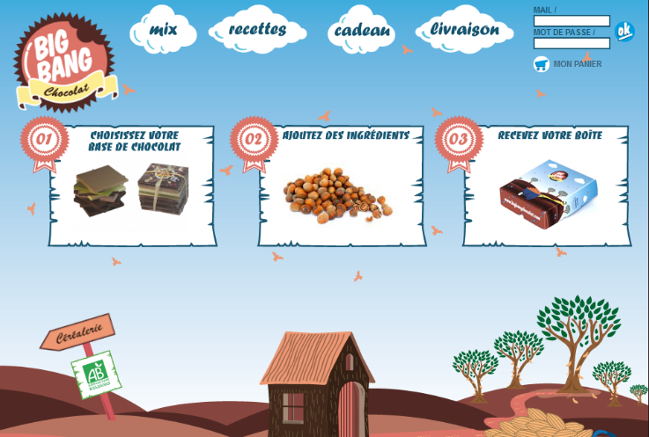

Slide 33
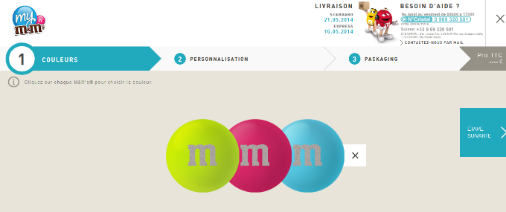
La sérigraphie:
De nombreuses entreprises proposent des produits personnalisés à leurs clients pour ajouter une plus-value à leur produit.
M&M’s personnalisables : choix des couleurs, du texte/photos/clipart, choix du packaging.
http://www.mymms.fr/?gclid=CPbPxp-iqb4CFWvkwgodoZYA6Q

Slide 34
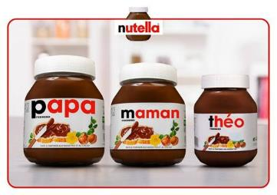
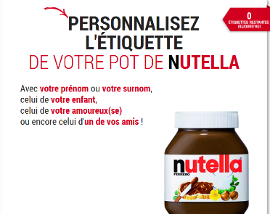
Nutella avec ses étiquettes personnalisables.
Mugs avec les motifs, photos ou textes désirés.
http://www.photobox.fr/home-v3#ABTest=33111.43994
https://www.facebook.com/nutellafrance

Slide 35
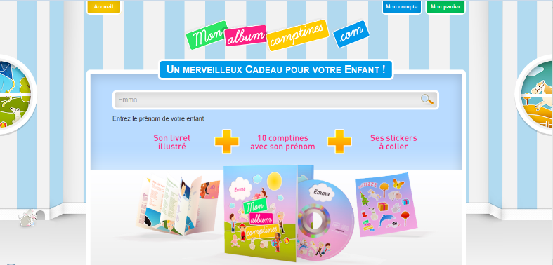
Chansons et comptines:
Albumcomptine.com est une entreprise qui a développé la vente de CD de comptines contenant le prénom du ou des enfants des consommateurs. Cette nouvelle forme de personnalisation n’est arrivée que très récemment sur les sites internet dédié à cette pratique.
http://www.monalbumcomptines.com/

Slide 36
Mon ami Scout:
Dans le même esprit, on peut citer la société LeapFrog, fabricant de jeux et jouets éducatifs et jeux d'éveil pour enfants, avec sa nouvelle innovation : le jouet “Scout”.
Cette peluche permet aux parents de la connecter à leur ordinateur et d’y charger, grâce à une application, les chansons ou comptines préférées de leurs enfants. En appuyant sur les pattes de la peluche, cela déclenche les chansons enregistrées dans le jouet et offre des jeux personnalisés. « C'est extraordinaire pour l'enfant de voir que la peluche lui parle, il se sent unique », assure Guillaume Mamez, directeur marketing de LeapFrog.
http://www.leapfrog.com/fr/families/Premier_age/Pelcuhes/Scout_peluche_personnalisable.html

Slide 37
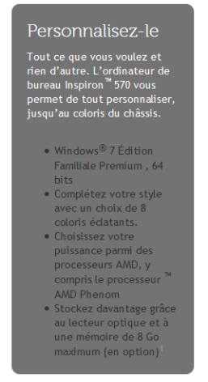
Ordinateur personnalisable:
Dell, entreprise reconnue pour ses ordinateurs, propose aux clients de personnaliser leur machine. C’est le cas du PC de bureau Dell Inspiron 570 qui permet au client de choisir son châssis, son processeur, les coloris...
http://www.dell.com/fr/p/inspiron-570/pd

Slide 38
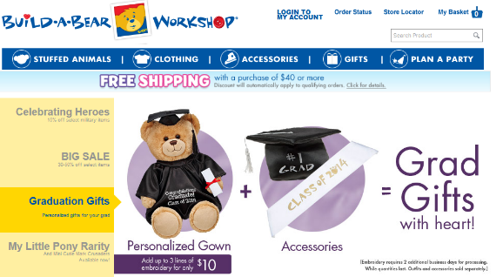
3.2.5 Do it yourself
Kit In’experiencing:
L'enseigne Build A Bear a construit sa réputation sur un concept novateur: le consommateur se rend dans une boutique, disponible également sur internet, pour créer lui-même sa propre peluche, avec du rembourrage au choix, des accessoires et vêtements, en passant par l'enregistrement d'un message ou d'un son.
http://www.buildabear.com/shopping/

Slide 39
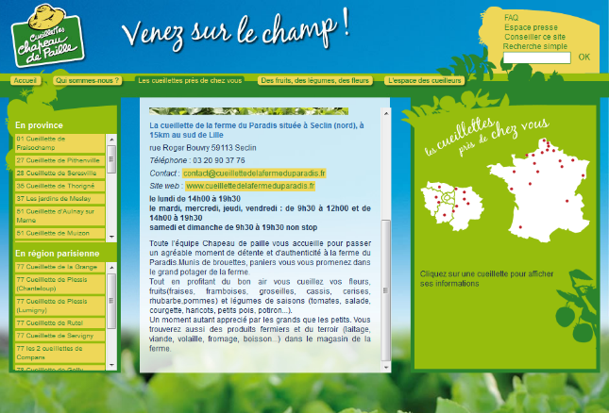
Mise à disposition:
La cueillette “Chapeau de paille” propose aux férus de nature la possibilité de venir cueillir ses propres fruits et légumes dans divers endroits de France.
C’est le cas de “La Ferme du Paradis” par exemple, à Seclin, qui permet aux consommateurs de venir choisir et cueillir les fruits et légumes qu’ils désirent. Des brouettes et paniers sont mis à disposition des utilisateurs.
http://www.chapeaudepaille.fr/cueillettes.php?rub=108

